Slide 1
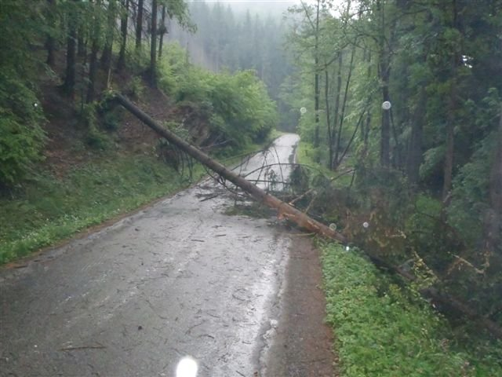
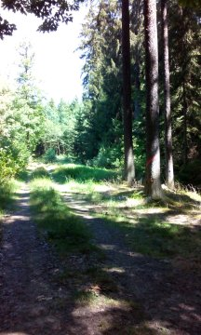
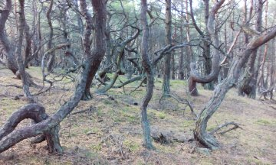
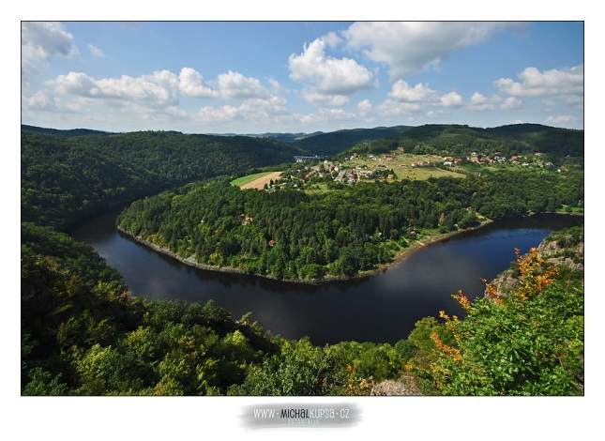
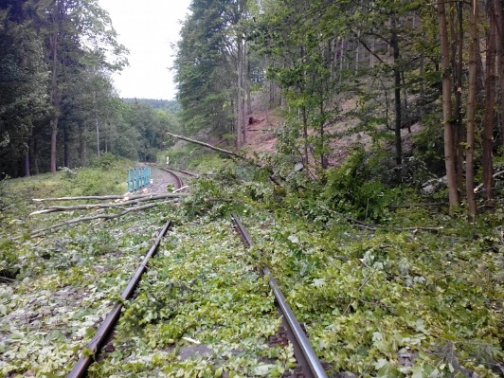
Právní režim ochrany lesa
PŽP I – jaro 2019
Ivana Průchová

Slide 2
Osnova:
Funkce lesů, les jako složka životního prostředí
Stav lesů
  Klimatické změny, kalamity, způsob hospodaření a ochrany - ? možnosti a meze právní regulace
  Stanovisko Komise ŽP AV ČR ke stavu českého lesnictví zde
  význam inventarizace lesů
Prameny
  Vzájemné vztahy
Pojmy a jejich význam pro ochranu lesa
Les jako složka životního prostředí
Obecné užívání lesů a jeho limity
Hospodaření v lesích
  Oblastní plánování
  Lesní hospodářské plány, lesní hospodářské osnovy
  Administrativní nástroje
  Hospodaření v lesích v
    běžných situacích – diferenciace dle kategorie lesa a území (ZCHÚ, Natura 2000)
    mimořádných/kalamitních situacích
  Evidence
  Kompenzace za omezení při hospodaření
  Podpora hospodaření v lesích
Rozvojové činnosti a ochrana lesa
  Koncepční nástroje
  Administrativní nástroje
Odpovědnostní vztahy
Organizační zabezpečení

Slide 3
Funkce lesa
PRODUKČNÍ
(les jako obnovitelný zdroj)
MIMOPRODUKČNÍ:
Zejména:
KLIMATICKÁ
PŮDOOCHRANNÁ
VODOOCHRANNÁ
EKOLOGICKÁ (mj. ZVĚŘ, ROSTLINSTVO, EKOSYSTÉMY),
KRAJINOTVORNÁ
REKREAČNÍ

Slide 4
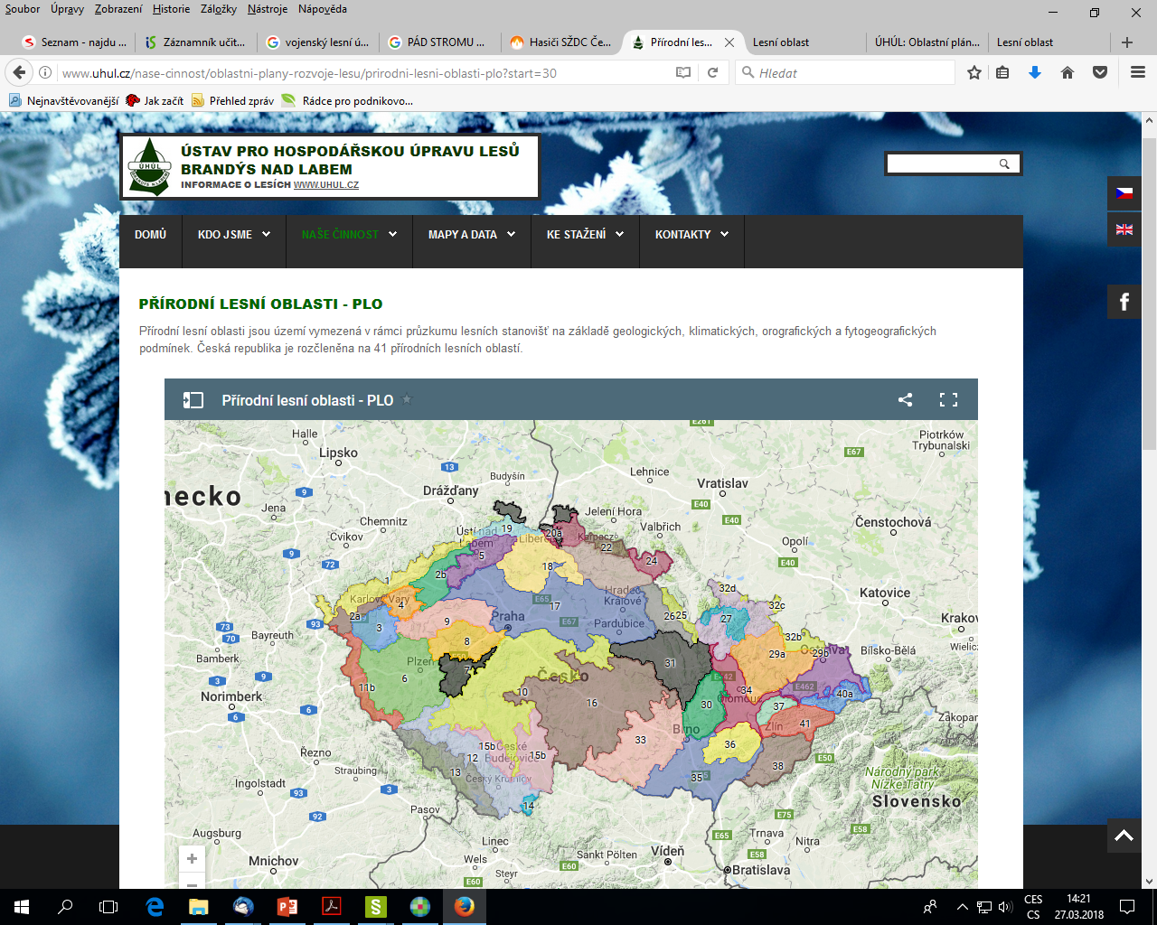
Přírodní lesní oblasti (41) – viz blíže oblastní plánování

Slide 5
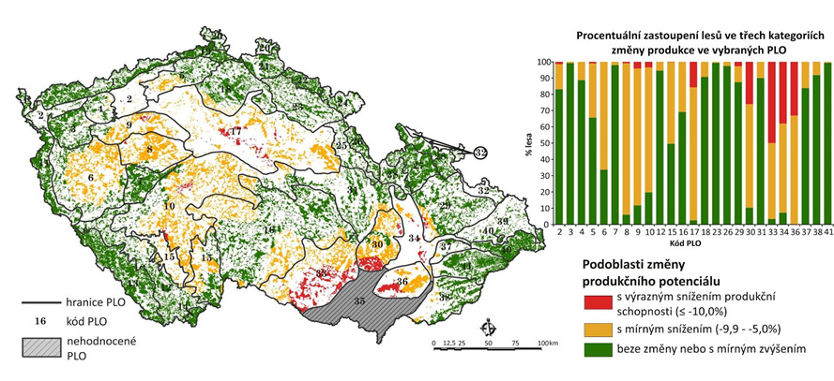
Klimatické změny a les
Výhled:
Změna produkčního potenciálu smrku v období 2071-2100 oproti období 1961-1990 na současné lesní půdě.
Pro orientaci jsou zobrazeny hranice přírodních lesních oblastí (PLO).
Sloupcový graf znázorňuje změnu produkčních podmínek v jednotlivých PLO.

Slide 6
Lesy v ČR
Česká republika
  lesní pozemky pokrývají 33,9 % ( pozn. procento se dílčím způsobem liší od zdroje, který údaj uvádí) z celkového území státu
  Konkrétní údaje viz:
    Souhrnné údaje o půdním fondu ČR
      Dostupné zde
  Zpráva o stavu lesa a lesního hospodářství ČR 2017 a dřívější
      Dostupné na: zde
      (odkaz i v interaktivní osnově předmětu Lesní právo)
  Národní inventarizace lesů zde
  Výhled:
    STAV LESŮ
      Z HLEDISKA
        KVANTITATVNÍHO
        KVALITATIVNÍHO
      DISKUSE K ROLI (možnostem a mezím) PRÁVA

Slide 7
Podíl lesních pozemků procentech v okresech – rok 2016 zdroj: ČÚZK

Slide 8
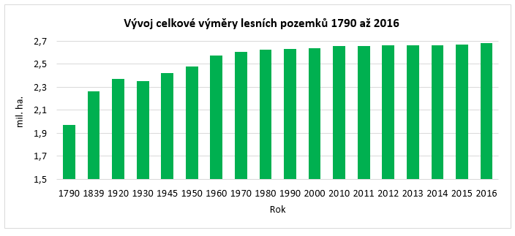
Vývoj celkové výměry lesních pozemků
Zdroj:Ústav pro hospodářskou úpravu lesů
zde

Slide 9
Vlastnické vztahy v lesích - Rok 2017
Vlastnické vztahy v lesích ČR
Vlastnictví
Porostní plocha (ha) %
Státní lesy 1 461 370 56,04%
z toho
  LČR s. p. 1 218 005 46,71%
  Vojenské lesy a statky ČR, s. p. 122 003 4,68 %
  lesy MŽP (NP) 95 495 3,66 %
  lesy MŽP (AOPK) 1 663 0,06 %
  krajské lesy (střední školy aj.) 1 646 0,06 %
  ostatní 22 558 0,87 %
Právnické osoby 81 476 3,12 %
Obecní a městské lesy 446 772 17,13 %
Lesy církevní a náboženských spol. 86 682 3,32 %
Lesní družstva a společnosti 30 765 1,18 %
Lesy ve vlastnictví fyzických osob 500 108 19,18 %
Ostatní (nezařazené) lesy 666 0,03 %
Celkem 2 607 841 100,00 ha
Poznámka: Údaje uváděné v tabulce vychází z dat lesních hospodářských plánů dostupných v informačním a datovém centru ÚHÚL k 31. 12. 2017. Údaje o probíhajícím majetkovém vyrovnání s církvemi a náboženskými společnostmi jsou uvedeny v kapitole 1.2.1. Aktuální informace lze najít také na webových stránkách LČR. Pramen: ÚHÚL

Slide 10
Národní inventarizace lesů (NIL)
NIP I:
  Nařízení vlády č.193/2000 Sb, kterým se vyhlašuje provedení inventarizace lesů v letech 2001 až 2004
  „1. cyklus“
NIP II:
    Nařízení vlády č. 247/2009 Sb, kterým se vyhlašuje provedení inventarizace lesů v letech 2011 až 2015
    „ 2. Cyklus“.
      Výsledky: zde
2016 – 2020 a násl: kontinuální inventarizace
  dosud nevydáno nařízení vlády
  Informace k NIL I i II viz blíže zde

Slide 11
Dlouhodobé cíle státní lesnické politiky
ZÁSADY STÁTNÍ LESNICKÉ POLITIKY
  Usnesení vlády ČR č. j. 854 ze dne 21. listopadu 2012
1. Zajistit zachování lesa a lesní půdy pro budoucí generace.
2. Zvyšovat konkurenceschopnost lesního hospodářství.
3. Zvyšovat biodiverzitu v lesních ekosystémech, jejich celistvost a ekologickou stabilitu.
4. Posílit význam lesa a lesního hospodářství pro ekonomický rozvoj venkova.
5. Posílit význam školství, výzkumu a inovací v lesním hospodářství.
  Blíže viz: http://eagri.cz/public/web/file/180842/ZSLP_2012.pdf
NÁRODNÍ LESNICKÝ PROGRAM do roku 2013 - zde
  Závěry a doporučení Koordinační rady pro realizaci NLP II zde
  K realizaci cílů: závěry jsou nadále obsahově využívány a rozpracovávány + ve spoj. s dalšími nástroji na úrovni EU a ČR
STRATEGIE resortu Ministerstva zemědělství České republiky s výhledem do roku 2030 mj. i pro RESORT LESNICTVÍ
  usnesení vlády č. 392 ze dne 2.5.2016
  dostupné zde

Slide 12
Evropská unie
Usnesení Evropského parlamentu ze dne 28. dubna 2015 o nové strategii EU v oblasti lesnictví: pro lesy a odvětví založená na lesnictví (2014/2223(INI))
dostupné:
  http://www.europarl.europa.eu/sides/getDoc.do?pubRef=-//EP//TEXT+TA+P8-TA-2015-0109+0+DOC+XML+V0//CS

Slide 13
Prameny
Zák. č. 289/1995 Sb., o lesích, ve znění pozdějších předpisů
  Prováděcí předpisy k lesnímu zákonu
Zákon č. 114/1992 Sb.., o ochraně přírody a krajiny, ve znění pozdějších předpisů
zejména:
  Les jako významný krajinný prvek ex lege
  Závazná stanoviska orgánů ochrany přírody ke schválení lesních hospodářských plánů, lesních hospodářských osnov, odlesňování a zalesňování pozemků nad 0,5 ha, k výstavbě lesních cesta lesních melioračních systémů
  Lesy na území národních parků
  Lesy a NATURA 2000
  Náhrady za ztížení lesního hospodaření
Zákon č. 282/1991 Sb., o České inspekci životního prostředí a její působnosti v ochraně lese, ve znění pozdějších předpisů
  Opatření k nápravě
  Správní trestání

Slide 14
K Novelizacím lesního zákona 2019
Lesní zákon (289/1995 Sb.)
PS PČR tisk č. 408
(vládní návrh)
mj.:
mimořádné/kalamitní situace, OUL, OLH
návrh přikázán k projednání výborům
Novela lesního zákona:
Zákon č. 90/2019 Sb.
(účinnost 2.4.2019)
Blíže k obsahu a DZ:
PS PČR tisk č. 380
(poslanecký návrh)
Opatření v mimořádných/kalamitních situacích (§ 51a ve spoj. s § 49 + vazba na § 29 odfst. 1, 31 odst. 6, 32 odst. 1 až 3, 33 odst. 1 - 3 LZ)
Realizace:
Opatření obecné povahy o odchylných opatřeních
Účinnost 3.4.2019
Viz blíže úřední deska MZe
9)zde

Slide 15
opatření obecné povahy, kterým Ministerstvo zemědělství rozhodlo o následujících opatřeních odchylných od ustanovení § 31 odst. 6, § 32 odst. 1 a § 33 odst. 1 až 3 lesního zákona vč. přílohy: zde
Výňatek:
Ministerstvo zemědělství rozhodlo o následujících opatřeních odchylných od ustanovení § 31 odst. 6, § 32 odst. 1 a § 33 odst. 1 až 3 lesního zákona
1. V lesích na území České republiky, s výjimkou lesů na území národních parků a jejich ochranných pásem, se stanoví, že na kůrovcové souše se až do 31. prosince 2022 nevztahuje povinnost vlastníka lesa přednostně zpracovat těžbu nahodilou; povinnost vlastníka lesa aktivně vyhledávat kůrovcové stromy, provádět jejich včasnou těžbu a účinnou asanaci zůstává zachována;
2. V lesích na území, které je tvořeno katastrálními územími, jež jsou uvedena v příloze č. 1 tohoto opatření obecné povahy, která je jeho nedílnou součástí
  2. 1. se stanoví, že vlastník lesa není povinen používat jako obranná opatření lapače a klást lapáky; povinnost vlastníka lesa aktivně vyhledávat kůrovcové stromy, provádět jejich včasnou těžbu a účinnou asanaci zůstává zachována;
  2. 2. se stanoví, že holina vzniklá na lesních pozemcích v důsledku nahodilé těžby musí být zalesněna do 5 let a lesní porosty na ní zajištěny do 10 let od jejího vzniku;
  2. 3. se povoluje, aby při zalesňování kalamitních holin o souvislé výměře větší než 2 ha byly ponechány nezalesněné pruhy o šířce až 5 metrů ve vzdálenosti přiměřené velikosti, terénním a ostatním poměrům zalesňované plochy, minimálně 20 metrů, a tam, kde kalamitní holina tvoří okraj lesa, se povoluje ponechat nezalesněný pruh o šířce až 5 metrů pro vytvoření porostního pláště;
  2. 4. se stanoví, že pokud vlastník lesa ponechá nezalesněný pruh nebo pruhy podle bodu 2. 3., považují se tyto pruhy za bezlesí a o jejich plochu je možno snížit plochu určenou k zalesnění v rámci plochy holiny

Slide 16
Vybrané Související novelizace jiných zákonů s dopady ve k lesnímu prostředí 2019
VÝHLED NOVELIAZAČNÍCH KROKŮ?
Stavební zákon ve spoj. s vodním zákonem (poslanecký návrh)
  PS PČR TISK. Č. 321/0 ZDE
Vládní návrh novely vodního zákona („mj. „zvládání sucha“): ZDE
? Výhled novelizací „lesnické legislativy“
  ?další dílčí novelizace
  ?nový lesní zákon – diskuse (mj. AV ČR)
  DISKUSE
    SYSTÉM PRÁVNÍ REGULACE
    MOŽNOSTI A MEZE PRÁVNÍ REGULACE

Slide 17
Ad Prameny
Další prameny
  zák.č. 183/2006 Sb., o územním plánování a stavebním řádu, ve znění pozdějších předpisů
  zák.č. 256/2013 Sb., o katastru nemovitostí (katastrální zákon)
  Zák.č. 449/2001 Sb., o myslivosti
  Zák.č.254/2001 Sb., vodní zákon
  Zákon č. 250/2016 Sb. o přestupcích a řízení o nich + doprovodné zákony k němu
  Zák.č. 40/2009 Sb., trestní zákoník,
  Zák.č. 418/2011 Sb. o trestní odpovědnosti právnických osob
  procesní předpisy
Majetkoprávní předpisy
  OZ
  Zákon o majetku ČR
  Zákon o státní podniku

Slide 18
Základní Pojmy

Slide 19
Les a lesní porost
les:
  lesní porosty s jejich prostředím a pozemky určené k plnění funkcí lesa (§ 2 a) LZ)
    Majetkoprávně:
      pozemku+porost
      porost je součástí pozemku
lesní porost:
  stromy a keře lesních dřevin, které v daných podmínkách plní funkce lesa (§ 2 odst. c) LZ)

Slide 20
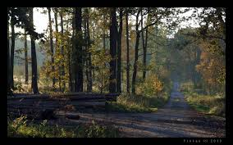
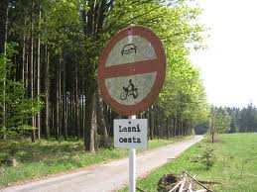
Pozemky určené k plnění funkcí lesa (PUPFL)
§ 3 LZ
Pozemky určené k plnění funkcí lesa :
  a) „lesní pozemky“:
    pozemky s lesními porosty a plochy, na nichž byly lesní porosty odstraněny za účelem obnovy,
    lesní průseky
    nezpevněné lesní cesty, nejsou-li širší než 4 m,
    pozemky, na nichž byly lesní porosty dočasně odstraněny na základě rozhodnutí orgánu státní správy lesů podle § 13 odst. 1 LZ
  b) "jiné pozemky„:
    zpevněné lesní cesty,
    drobné vodní plochy,
    ostatní plochy, pozemky nad horní hranicí dřevinné vegetace (hole), s výjimkou pozemků zastavěných a jejich příjezdních komunikací,
    lesní pastviny a políčka pro zvěř
    pokud nejsou součástí zemědělského půdního fondu a jestliže s lesem souvisejí nebo slouží lesnímu hospodářství

Slide 21
Pozemky určené k plnění funkcí lesa negativní vymezení ,POCHYBNOSTI
(§ 3 /2 LZ)
NEGATIVNÍ VYMEZENÍ:
školky a plantáže lesních dřevin založené na pozemcích, které nejsou určeny k plnění funkcí lesa, pokud orgán státní správy lesů na návrh vlastníka pozemku nerozhodne jinak.
  Z judikatury:
    Rozsudek Nejvyššího soudu ze dne 31.8.2004, sp.zn. 25 Cdo 73/2004
      „lesní školka není pozemkem určeným k plnění funkcí lesa, ale slouží jako reproduční (sadební) materiál k obnově lesa, případně k ozelenění veřejných prostranství, zahrad, k prodeji apod.
POCHYBNOSTI
V pochybnostech o tom, zda jde o pozemky určené k plnění funkcí lesa, rozhoduje orgán státní správy lesů
  Obecní úřad obce s rozšířenou působností

Slide 22
Kategorizace lesa
Lesy se člení podle převažujících funkcí do 3 kategorií:
  lesy ochranné,
  lesy zvláštního určení,
  lesy hospodářské
    ty, které nejsou zařazeny ani do kategorie lesů ochranných, ani zvláštního určení
    Mechanismus:
      zařazení do příslušné kategorie
      vyřazení z příslušné kategorie

Slide 23
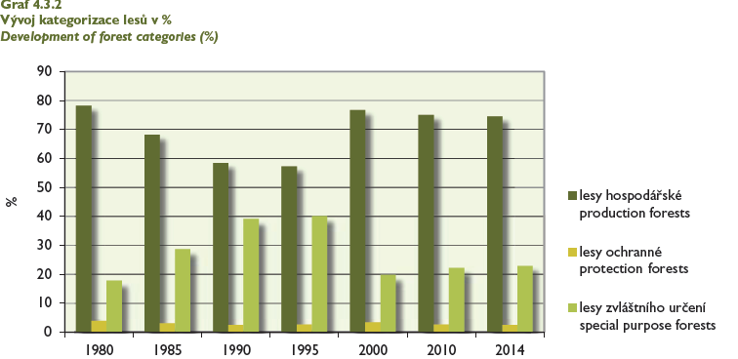
Kategorizace lesů – vývoj kategorizace lesů v % (zdroj: Zpráva o stavu lesa a LH za rok 2014)

Slide 24
Kategorizace lesů
Lesy ochranné
Rozhodnutí orgánu státní správy lesů
Lesy zvláštního určení
Ex lege
Hospodářské lesy
„nezařazené“ do kategorie LZÚ a LO
Rozhodnutí orgánu státní správy lesů
Lesy pod vlivem imisí
4 pásma ohrožení (vyhl. č. 78/1996 Sb.- ? novelizace)
Vojenské lesy

Slide 25
Lesy ochranné
Pojem:
  lesy na mimořádně nepříznivých stanovištích (sutě, kamenná moře, prudké svahy, strže, nestabilizované náplavy a písky, rašeliniště, odvaly a výsypky apod.),
  vysokohorské lesy pod hranicí stromové vegetace chránící níže položené lesy a lesy na exponovaných hřebenech,
  lesy v klečovém lesním vegetačním stupni.
Zařazení/vyřazení na základě rozhodnutí orgánu státní správy lesů ( krajský úřad,s výjimkou vojenských lesů – zde Vojenský lesní úřad).
  na návrh vlastníka lesa nebo
  z vlastního podnětu.

Slide 26
Lesy zvláštního určení
ex lege:
  lesy zvláštního určení jsou lesy, které nejsou lesy ochrannými a nacházejí se
      v pásmech hygienické ochrany vodních zdrojů I. stupně,
      v ochranných pásmech zdrojů přírodních léčivých a stolních minerálních vod
      na území národních parků a národních přírodních rezervací

Slide 27
Lesy zvláštního určení
Na základě rozhodnutí orgánu státní správy lesů (na návrh vlastníka nebo z vlastního podnětu)
  Lesy:
    v prvních zónách chráněných krajinných oblastí a lesy v přírodních rezervacích a přírodních památkách,
    lázeňské,
    příměstské a další lesy se zvýšenou rekreační funkcí sloužící lesnickému výzkumu a lesnické výuce,
    se zvýšenou funkcí půdoochrannou, vodoochrannou, klimatickou nebo krajinotvornou
    potřebné pro zachování biologické různorodosti
    v uznaných oborách a v samostatných bažantnicích
    v nichž jiný důležitý veřejný zájem vyžaduje odlišný způsob hospodaření.

Slide 28
Lesy pod vlivem imisí
Vyskytují se v rámci všech kategorií lesa se lze setkat s lesy pod vlivem imisí
  zařazují se do čtyř pásem ohrožení.
  pásma ohrožení
    - viz vyhl. Mze č. 78/1996 Sb., o stanovení pásem ohrožení lesů pod vlivem imisí

Slide 29
Právní režim lesa a jeho ochrany – vzájemné vztahy
Les jako složka životního prostředí
Specifika ochrany lesa jako součásti přírody a krajiny
Základní povinnosti (§ 11 LZ) – KAŽDÝ, VLASTNÍK
Obecné užívání lesů
Nástroje:
administrativní
sankční
Hospodaření v lese
„běžné“ x mimořádné události
Nástroje:
- koncepční
administrativní
ekonomické
sankční
Ochrana lesa před odnímáním pro jiné účely, omezení plnění funkcí lesa
(„rozvojové činnosti“)
Nástroje:
- koncepční
administrativní - ekonomické
sankční
Zalesňování nelesních pozemků
Nástroje:
koncepční
administrativní
ekonomické
sankční
Subjekty, organizační zabezpečení
Vlastnické vztahy, služebnosti, odvozená užívací práva
Blíže viz též již Pozemkové právo – podzim 2018

Slide 30
ZÁKLADNÍ POVINNOSTI
§ 11 LZ
KAŽDÝ:
  OBECNÁ PREVENČNÍ POVINNOST
    předcházet ohrožování nebo poškozování lesa, objektů a zařízení sloužících hospodaření v lese
  ZÁKAZ UŽÍT LESNÍ POZEMKY BEZ POVOLENÍ K JINÝM ÚČELŮM, pokud lesní zákon nestanoví jinak
VLASTNÍK
  hospodařit tak, nepoškozoval zájmy jiných vlastníků lesů a funkce lesa byly zachovány
  chránit genofond lesních dřevin
  právo na náhradu újmy v důsledku omezení hospodaření v lese
    podrobněji viz též dále

Slide 31
Les jako složka životního prostředí
Specifika ochrany lesa jako součásti přírody a krajiny
Les jako významný krajinný prvek ex lege
Les jako ekosystém a biotop
Závazné stanovisko orgánu ochrany přírody je nezbytné k odlesňování a zalesňování pozemků nad 0,5 ha a k výstavbě lesních cest a lesních melioračních systémů..
Závazné stanovisko orgánu ochrany přírody ve vztahu k LHP
  za splnění zákonných limitů
Lesy a zvláště chráněná území
Lesy a rostliny a živočichové
  Obecná ochrana, zvláštní ochrana, zvěř
Lesy a NATURA 2000
Náhrada za omezení lesního hospodaření v zájmu ochrany přírody

Slide 32
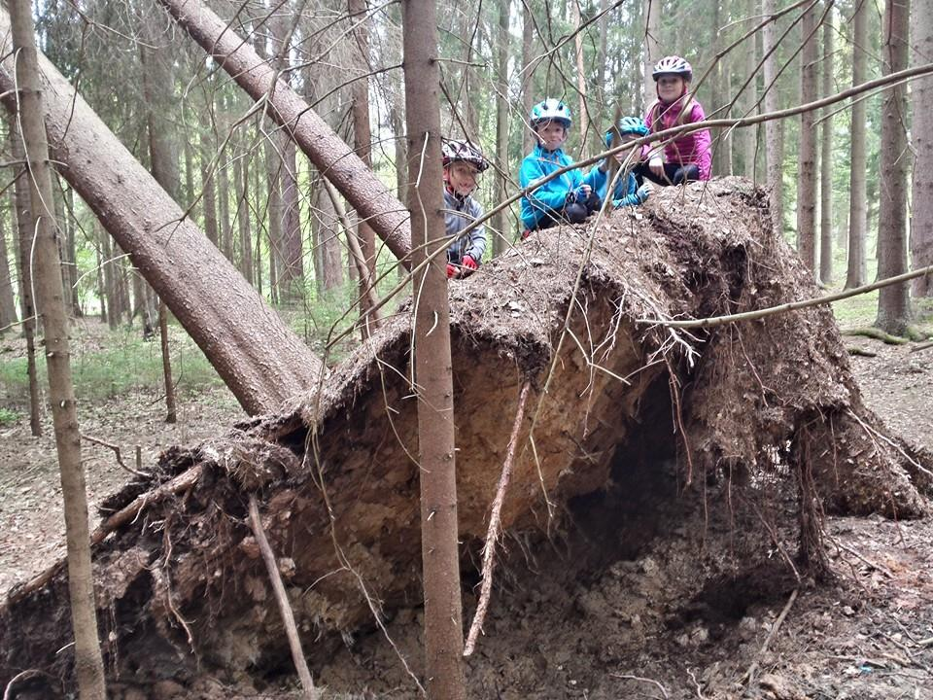
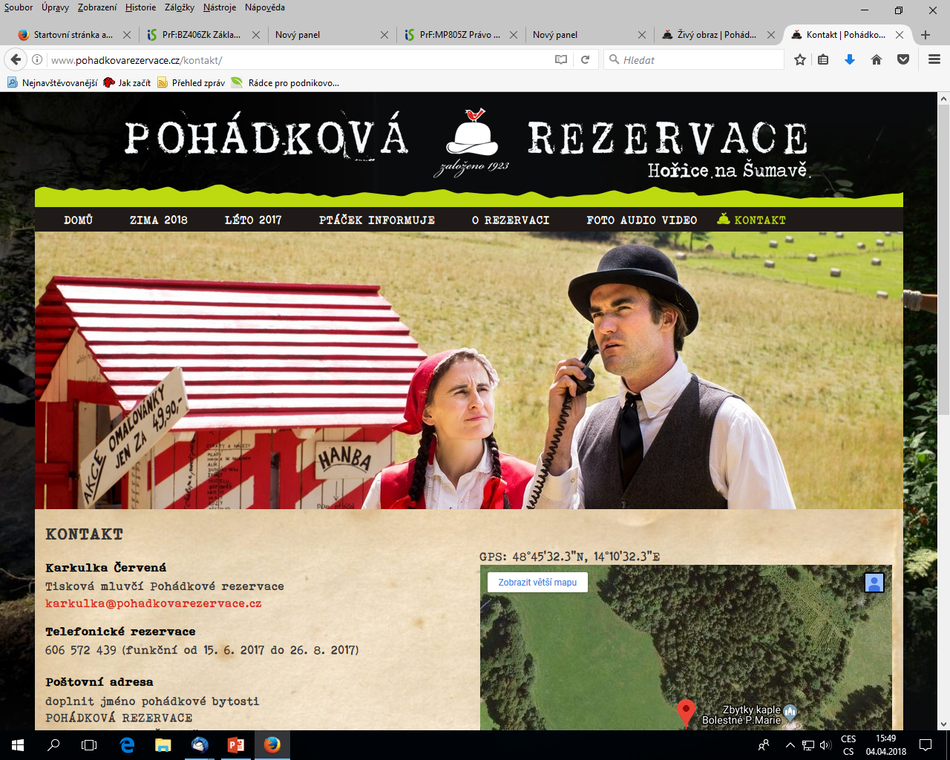
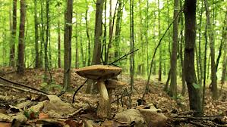
Obecné užívání lesů a jeho limity

Slide 33
Obecné užívání lesů
veřejný zájem na umožnění veřejnosti využívat lesy pro jejich funkce
bez ohledu na majetkoprávní reřim
omezení a limity
Každý má právo
    vstupovat do lesa na vlastní nebezpečí
      Rozsudek Nejvyššího soudu ze dne 28. 2.2013 25 sp.zn. Cdo 3154/2011
    sbírat pro vlastní potřebu lesní plody a suchou na zemi ležící klest.
    povinnost les nepoškozovat, nenarušovat lesní prostředí a dbát pokynů vlastníka, popřípadě nájemce lesa a jeho zaměstnanců.
Chovatelé včel
  mohou se souhlasem vlastníka lesa a v zájmu podpory ekologické rovnováhy, opylování rostlin, využití medovice a zlepšení produkce semen lesních dřevin

Slide 34
Obecné užívání lesů
omezení dle zvláštních předpisů nebo na základě nich (zákon o myslivosti, zákon o ochraně přírody a krajiny, zákon o zajišťování obrany České republiky)
omezení obecného užívání lesů
zákazy (§ 20 LZ)
  výjimky ze zákazů
vztahy odpovědnosti:
  přestupky: § 53 LZ
  TZ
  náhrada újmy

Slide 35
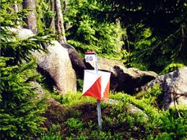
organizované nebo hromadné sportovní akce lese
Podmínky realizace aktivit/konkrétních akcí
  LESNÍ ZÁKON (§ 20/5)
  + dle povahy „aktivity“ další předpisy řešící „dotčené zájmy“ (např. zákon o ochraně přírody a krajiny, zákon o myslivosti, zákon o ochraně veřejného zdraví, zákon o odpadech…)
Např. orientační běh
  Zdroj zde

Slide 36
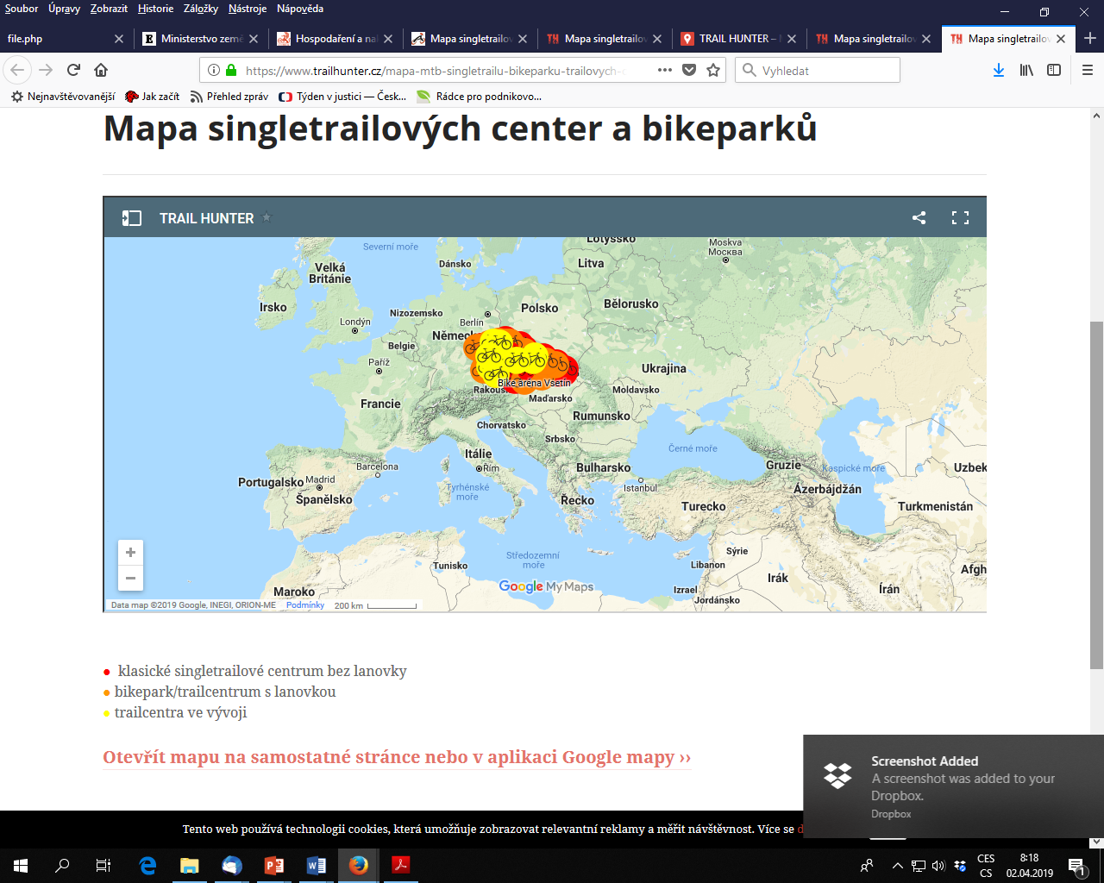
ČR – blíže zde

Slide 37
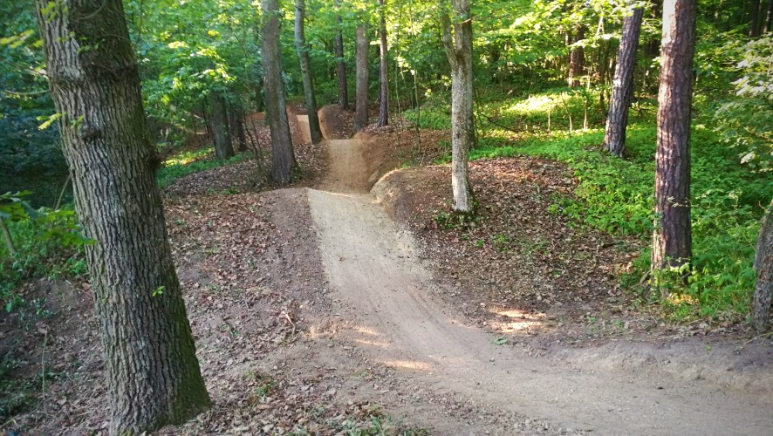
Singeltrail Moravský kras singletrail moravský kras zde snímek: trasa Mariánské údolí blíže např. zde zde

Slide 38
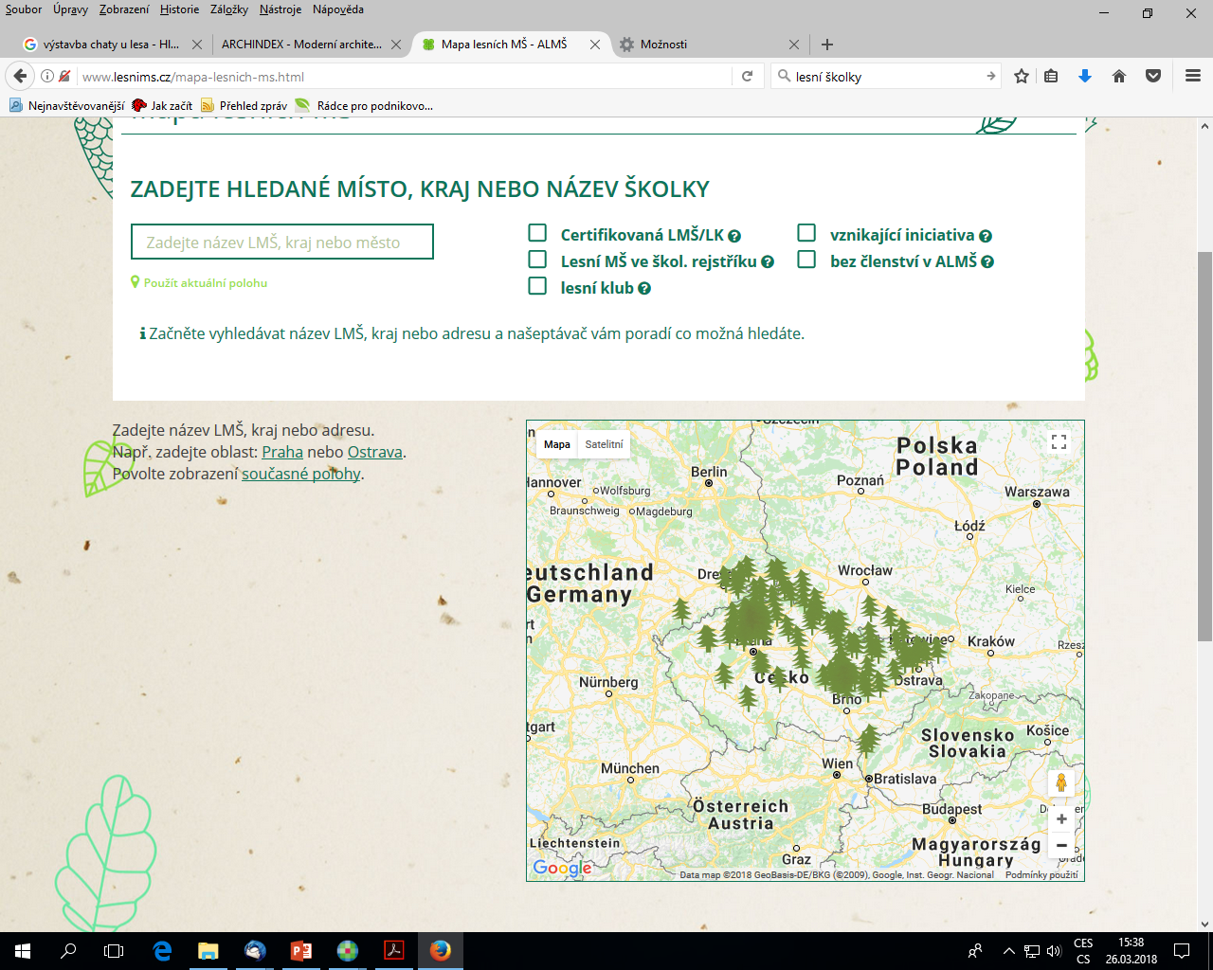
lesní MATEŘSKÉ ŠKOLKY ☺ např. blíže zde
Vztah k lesu
  nepřímý
    např. budova/jiný objekt LMŠ se nachází mimo les, vzdělávací programy o lese atd.
  přímý
    zázemí“ LMŠ - se nachází přímo v lese
    pohyb dětí a dalších osob v lese

Slide 39
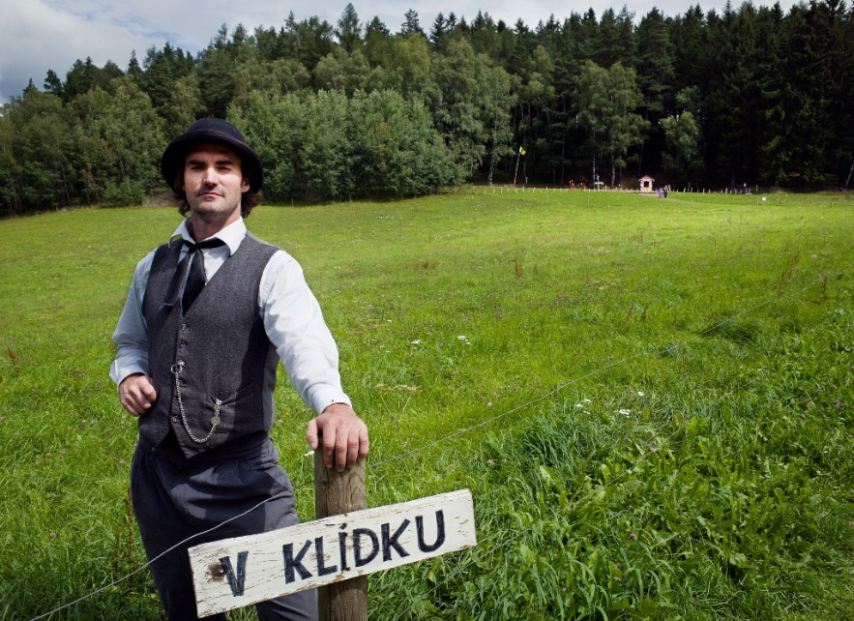
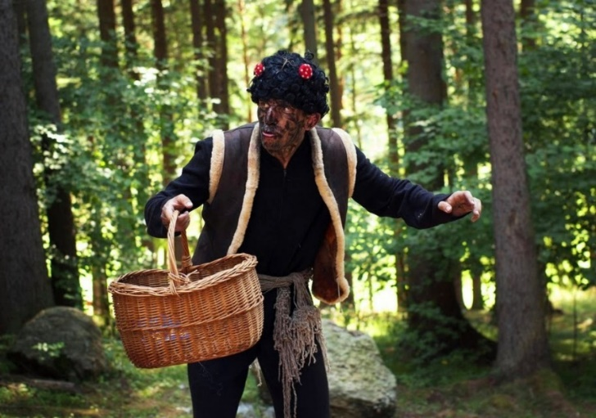
Organizované akce v lese: divadlo
Pohádková rezervace
  Hořice na Šumavě
      zde
      zde

Slide 40
Organizované akce v lese: divadlo
Pohádková rezervace
  Hořice na Šumavě
      zde
      zde

Slide 41
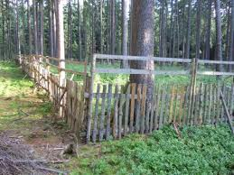
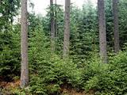
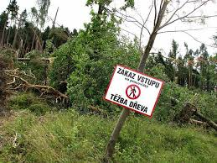
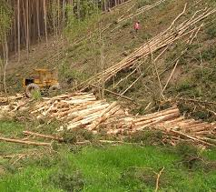
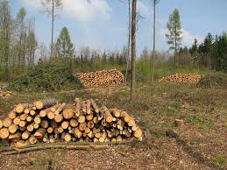
Hospodaření v lese

Slide 42
Hospodaření v lese - pojmy
hospodaření v lese
  obnova
  ochrana
  těžba
  výchova
  lesních porostů
  ostatní činnosti zabezpečující plnění funkcí lesa
výchova lesa
  pozitivně:
    opatření ovlivňující
      druhovou a prostorovou skladbu,
      růst, vývoj, zdravotní stav, odolnost a kvalitu lesního porostu s cílem zabezpečit plnění funkcí lesa
  negativně:
    výchovou není těžba mýtní

Slide 43
Nástroje hospodaření v lese
Koncepční nástroje
  Oblastní plány rozvoje lesa:
    Nástroj státní lesnické politiky
      Rámcové zásady hospodaření v lesích
    diferencovány dle přírodních lesních oblastí – ČR – 41 PLO
      dostupné zde
        ukázka viz dále
    zpracovávají se zpravidla na 20 let.
    zadává je a schvaluje ministerstvo zemědělství
    Vyhláška 298/2018 Sb. o zpracování oblastních plánů rozvoje lesů a o vymezení hospodářských souborů

Slide 44
Přírodní lesní oblasti

Slide 45
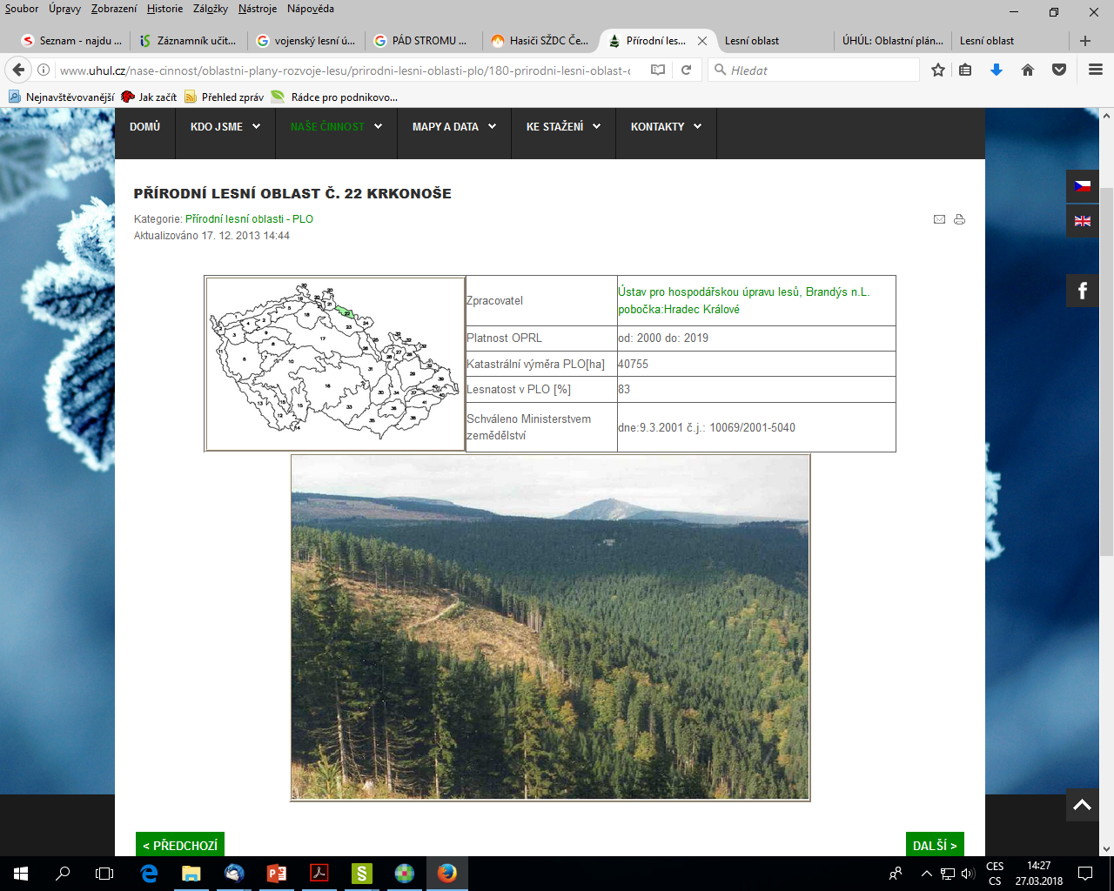
PLO č.22 Krkonoše

Slide 46
Lesní hospodářské plánování
Lesní hospodářské plány
  zpracovává vlastník lesa (nese náklady),
    Povinné pro pro:
      PO nakládající se státními lesy
      PO a FO vlastnící více jak 50 ha v obvodu schvalujícího orgánu (krajský úřad)
    Pro ostatní osoby jsou dobrovolné.
Lesní hospodářské osnovy
  zpracovává je OSSL (náklady nese stát)
  Oprávnění zpracovat LHP a LHO:
    jen osoby, jimž byla udělena licence. Je třeba závazné stanovisko OOP
Hospodaření bez LHP i LHO
  povinnost oznamovací, spolupráce s OLH
Lesní hospodářská evidence
  o plnění závazných ustanovení plánu a o provedené obnově lesa

Slide 47
Druhy těžby
TĚŽBA
ÚMYSLNÁ
NAHODILÁ
MIMOŘÁDNÁ
PŘEDMÝTNÍ
MÝTNÍ

Slide 48
Základní povinnosti pro hospodaření v lese
Vlastník lesa je povinen porost obnovovat, přednost má přirozená obnova
Povinnost zvyšovat odolnost lesa a jeho stabilitu (§ 32 odst. 5 LesZ).
TĚŽBA DŘÍVÍ:
přednostně se provádí těžba nahodilá, ochrana před vývojem škodlivých organismů.
zákaz provádět mýtní těžbu úmyslnou v lesech mladších než 80 let. Lze udělit výjimku (LHP, LHO, rozhodnutí).
ZALESNĚNÍ
Holina musí být zalesněna do 2 let a porosty zajištěny do 7 let. Lze udělit výjimku (LHP, LHO, rozhodnutím).

Slide 49
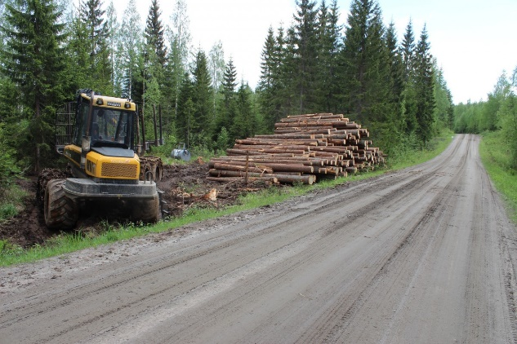
LESNÍ DOPRAVA
Pojem (§ 34 LZ)
  Přibližování, uskladnění, odvoz dříví
  povinnost provádět tak, aby nedocházelo k nepřiměřenému poškozování lesa a ostatních pozemků
  ochrana stability lesa při výstavbě a údržbě přibližovacích linek, lesní dopravní sítě
  oprávnění v případě, že nelze účelu dosáhnout jinak. užívat cizí pozemky k lesní dopravě
    v nezbytné míře, po nezbytnou dobu, za náhradu
    podmínky:
      dohoda s vlastníkem či nájemcem(pachtýřem) dotčených pozemků
      rozhodnutím orgány státní správy lesů, nedojde - li k dohodě

Slide 50
Těžba, přibližování, odvoz dřeva
Příklady:
  těžba, lesní doprava
    zde
  stahování kmenů koněm
    zde

Slide 51
Náhrada újmy způsobené omezením hospodaření v lesích
Lesní zákon
§ 11 odst. 3 LZ zákona
Obecné ustanovení, s ohledem na § 58 zákona o ochraně přírody v aplikační praxi v současné době nevyužíváno
Náhrada újmy způsobené omezením hospodaření v lesech ochranných a lesech zvláštního určení
  § 36 LesZ
  Poskytuje ji stát, který však může uložit třetí osobě povinnost poskytnout náhradu.
Náhrada dle § 22 odst. 2 LesZ (bezpečnost)
Náhrada dle § 34 odst. 4 LesZ (lesní doprava)
Náhrada dle § 35 LesZ (meliorace a hrazení bystřin)

Slide 52
Náhrada újmy způsobené omezením hospodaření v lesích
Zákon o ochraně přírody a krajiny
  Náhrada za ztížení lesního hospodaření dle § 58 ZOPK - újma musí mít původ v zákoně o ochraně přírody a krajiny;
  Vyhl.č. 335/2006 Sb.
    způsob výpočtu náhrady

Slide 53
Podpora hospodaření v lesích
§ 46 LZ
Stát podporuje hospodaření v lesích poskytováním služeb nebo finančních příspěvků vlastníkům lesů.
Finanční příspěvky (demonstrativní výčet)
  ekologické a k přírodě šetrné technologie při hospodaření v lese,
  obnovu, zajištění a výchovu lesních porostů do 40 let věku,
  zvyšování podílu melioračních a zpevňujících dřevin,
  opatření k obnově lesů poškozených imisemi a lesů chřadnoucích vinou antropogenních vlivů,
  opatření k obnově porostů s nevhodnou nebo náhradní dřevinnou skladbou (rekonstrukce nebo přeměna porostu),
  opatření k zalesnění v horských polohách,
  ochranu lesa,
  opatření k zajištění mimoprodukčních funkcí lesa, opatření k zajištění proti lesním hmyzím škůdcům a opatření při jiných mimořádných okolnostech a nepředvídatelných škodách ohrožujících stav lesů, přesahujících možnosti vlastníka lesa
Finanční příspěvky na hospodaření v lesích, ochranu lesa – bližší info např. zde
Nař.vl.č. 30/2004 Sb. o stanovení závazných pravidel poskytování finančních příspěvků na hospodaření v lesích a na vybrané myslivecké činnosti, ve znění nař.vl. 245/2018 Sb.
EU - dotační tituly
Blíže k dotacím: http://eagri.cz/public/web/mze/lesy/dotace-a-programy/
  ,

Slide 54
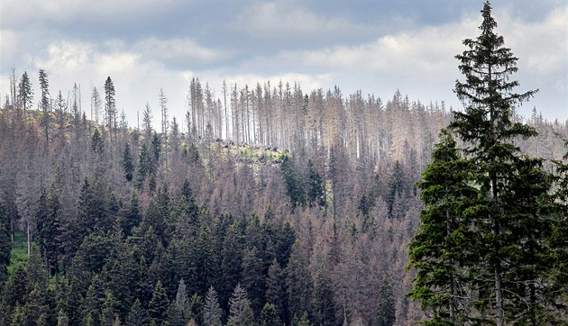
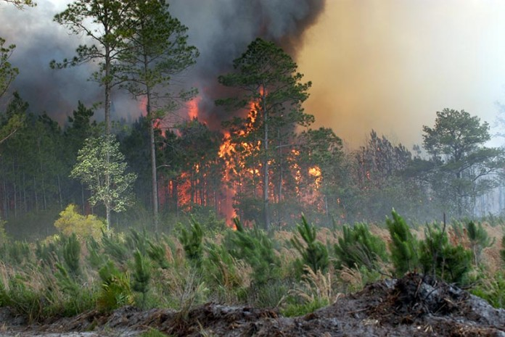
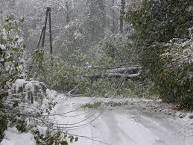
Mimořádné události v lese

Slide 55
Mimořádné události v lese
Z médií např:
  Klimatické změny + kalamity (např. kůrovec, větrné , sněhové kalamity)
    ? Vzájemné vztahy
    ? Řešení – možnosti a meze právní regulace
zde

Slide 56
Lesní zákon
§ 32 LZ:
  Vlastník lesa je povinen provádět taková opatření, aby se předcházelo a zabránilo působení škodlivých činitelů na les, zejména
  PREVENCE :
    zjišťovat a evidovat výskyt a rozsah škodlivých činitelů a jimi působených poškození důležitých pro pozdější průkaznost provedených opatření; při zvýšeném výskytu neprodleně informovat místně příslušný orgán státní správy lesů a provést nezbytná opatření,
    preventivně bránit vývoji, šíření a přemnožení škodlivých organismů,
    provádět preventivní opatření proti vzniku lesních požárů
Vlastník lesa je povinen hospodařit v lese tak, aby jeho činností nebyly ohroženy lesy sousedních vlastníků.
Výhled: novelizace LZ
! + Ve spoj. s § 51 a 51a LZ

Slide 57
Lesní zákon
VZNIK MIMOŘÁDNÝCH OKOLNOSTÍ A NEPŘEDVÍDFANÝCH ŠKOD v lese - § 32/2 LZ (větrné a sněhové kalamity, přemnožení škůdců, nebezpečí vzniku požárů v období sucha apod.) vlastník lesa povinen:
  činit bezodkladná opatření k jejich odstranění a pro zmírnění jejich následků.
Orgán státní správy lesů může vlastníku lesa nařídit tato opatření
  zastavení jiných těžeb než těžeb nahodilých a zpracování těžeb nahodilých ve stanoveném rozsahu a termínu,
  provedení ochranného zásahu směřujícího k zastavení šíření nebo k hubení škodlivých organismů,
  zničení napadených semen a sazenic,
  průkazné označování a evidenci vytěženého dřeva,
  omezení nakládání se dřevem, semeny nebo sazenicemi lesních dřevin.
Opatření může orgán státní správy lesů uložit
  Rozhodnutím
  Opatřením obecné povahy .(dle novely LZ zákone č. 90/2019 Sb. )
Výhled novelizace
PS PČR: Tisk č. 382 § 51a odchylná opatření v případech mimořádných situacích Schváleno – zákon č. 90/2019 Sb., účinnost 2.4.2019
- VZTAH
PS PČR Tisk č. 408 (projednávání ve výborech)

Slide 58
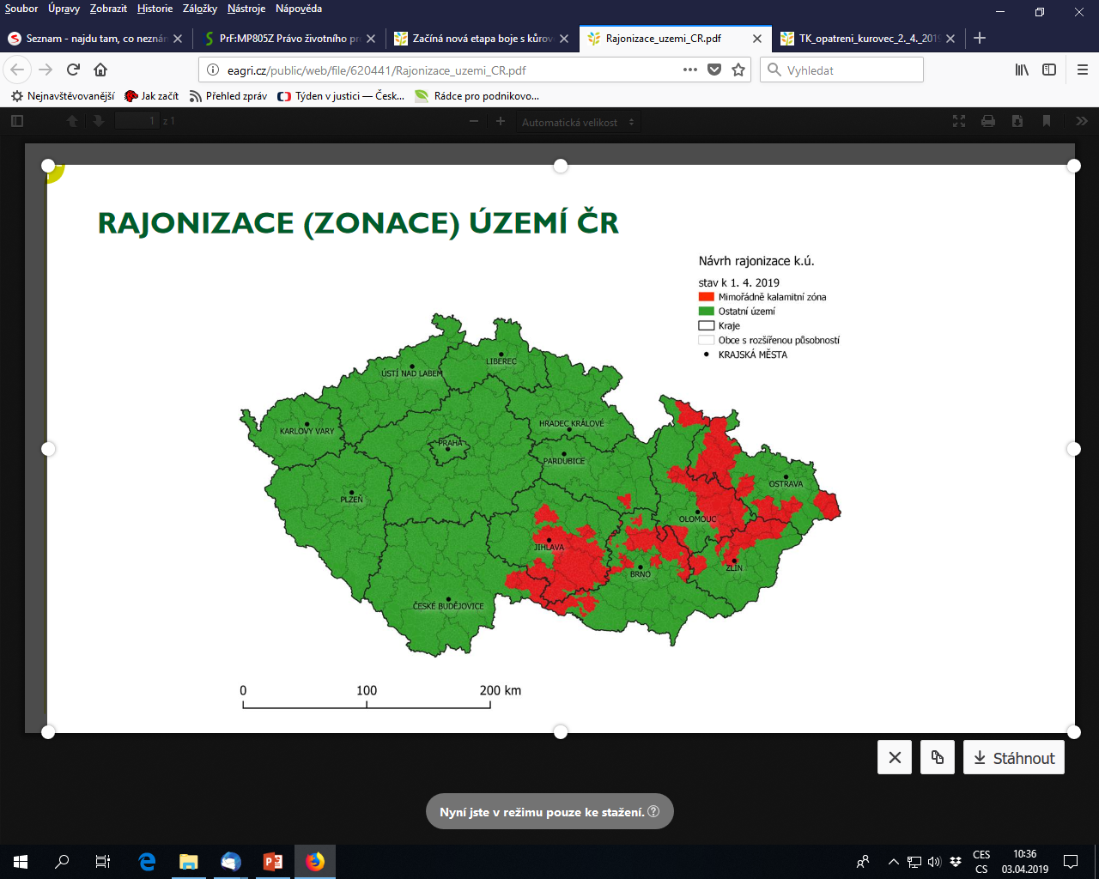
Kůrovcová kalamita ČR – opatření 2019 :
Zdroj zde
Opatření dle rajonizace/zonace : zde

Slide 59
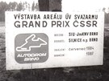
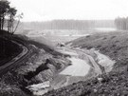
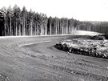
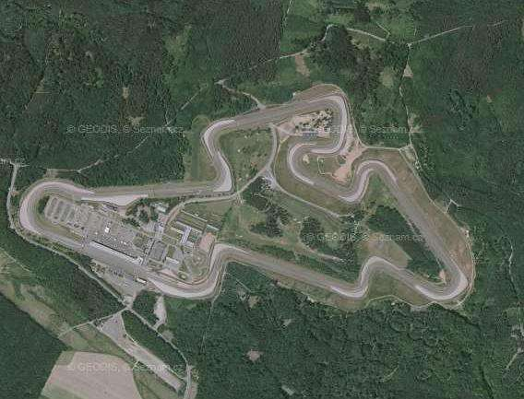
„Rozvojové činnosti“ a ochrana lesa
např. z historie:
  mj. velký zábor lesa
Masarykův okruh Brno
Blíže:
  Zde

Slide 60
Průřezové nástroje a subjekty ochrany
územní plánování
  Orgány územního plánování
  projektanti
  dotčené orgány, ÚSC, dotčená veřejnost, vlastníci
speciální nástroje ve vztahu k vlivu na životní prostředí
  Hodnocení koncepcí (SEA) a záměrů (EIA)
  Zákazy - výjimky z nich
realizace
  stavební činnost
  geologický průzkum
  těžba nerostů
ukončení
  rekultivace

Slide 61
Odnětí pozemků plnění funkcí lesa (§ 15 a násl. ve spoj. s § 11 LZ)
Časové hledisko:
  dočasné
  trvalé
Procesně: vazba na procesy podle stavebního zákona (viz dále)
Poplatek za odnětí (§ 17 LZ)
  Ekonomický nástroj

Slide 62
Odnětí pozemků plnění funkcí lesa A VAZBA NA PROCESY PODLE Stavebního zákona
(viz též dále vybrané situace v grafickém zobrazení)
  soulad s územním plánování
  územní rozhodování
    Soulad s územním plánováním
    Podkladová závazná stanoviska k ÚR dle povahy dotčeného zájmu:
      LZ: Závazné stanovisko orgánu státní správy lesů ( § 14 odst. 2 LZ)
      ZOPK:
        Závazné stanovisko k odlesnění dle § 4 odst. 3 ZOPK (nad 0,5 ha)
        Závazné stanovisko dle § 4 odst 2 – les jako VKP
        Dle konkrétní situace souhlas (závazné stanovisko) dle 12 odst. 2 – krajinný ráz
        Specifika ve ZCHÚ
    Územní rozhodnutí (ÚR)
    Rozhodnutí o odnětí pozemků určených plnění funkcí lesa¨(§ 15 a násl. LZ)
      Výrok o odnětí
      Výrok o povinnosti zaplatit poplatek za odnětí
    Stavební povolení (je-li zapotřebí)
    Odlesnění (kácení lesních porostů)
další situace:
  zjednodušené postupy (územní souhlas, ohlášení) a společná řízení dle StZ, v nich dotčeny PUPFL

Slide 63
Ochrana PUPFL
Soulad s územním plánováním
Souhlas orgánu státní správy lesů
§ 14/2 LZ
= závazné stanovisko
Územní rozhodnutí
Rozhodnutí orgánu státní správy lesů o odnětí plnění funkcí lesa
+ rozhodnutí o poplatku
§ 16,17 LZ
Stavební povolení
Odlesňování
§ 16/3 LZ
Užívání
s/bez kolaudačního souhlasu/kolaudačního rozhodnutí dle § 119 a násl. StZ
Realizace záměru

Slide 64
Ochrana PUPFL(LZ) + les jako VKP ex lege , les a krajinný ráz (ZoPK)
Soulad s územním plánováním
Souhlas orgánu státní správy lesů
§ 14/2 LZ
= závazné stanovisko
Souhlas orgánu ochrany přírody
Les a krajinný ráz
§ 12/2 ZOPK = závazné stanovisko
Územní rozhodnutí
Rozhodnutí orgánu státní správy lesů o odnětí plnění funkcí lesa
+ rozhodnutí o poplatku
§ 16,17 LZ
Stavební povolení
Souhlas orgánu ochrany přírody
Les jakoVKP ex lege
§ 4/2 ZOPK = závazné stanovisko
Užívání:
s/bez kolaudačního souhlasu/kolaudačního rozhodnutí dle § 119 a násl. StZ
Odlesňování
§ 16/3 LZ
Realizace záměru

Slide 65
PUPFL + zvláště chráněná území dle zákona o ochraně přírody a krajiny
+ navíc PŘED ÚZEMNÍM ROZHODNUTÍM:
  Rozhodnutí orgánu ochrany přírody a krajiny dle § 43 ZOPK
  Závazné stanovisko dle § 44 ZOPK
Rozhodnutí orgánu ochrany přírody o výjimce dle § 43 ZOPK
PUPFL
Souhlas s odnětím
§ 14/2 LZ
Územní rozhodnutí
Závazné stanovisko orgánu ochrany přírody dle § 44 ZOPK

Slide 66
Omezení využívání pozemků pro plnění funkcí lesa
časové hledisko:
  dočasně
  trvalé
neplatí se poplatek za odnětí

Slide 67
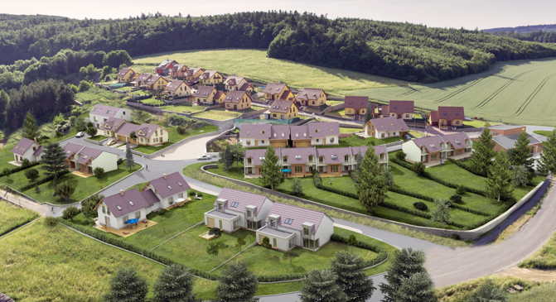
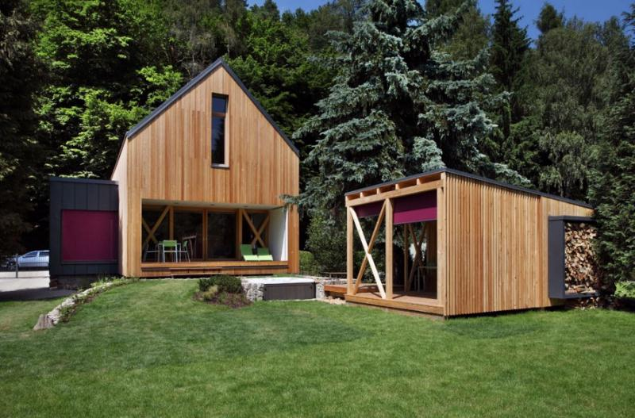
„ochranné pásmo“ lesa
§ 14 odst. 2 LZ
  50 m od okraje lesa
    dotčenost jinými aktivitami
    nutný souhlas orgánu státní správy lesů
nová výstavba/umístění mimo ochranné pásmo-např. zde
nová výstavba/u lesa-v ochranném pásmu např. zde

Slide 68
Zalesňování nelesních pozemků
Vazba na procesy podle stavebního zákona
Územní plánování
Územní rozhodování
  Soulad s územním plánováním
  Podkladová závazná stanoviska k ÚR
    LZ: Závazné stanovisko orgánu státní správy lesů ( § 14 odst. 2 LZ
    ZPF: souhlas s odnětím dle § 9 ZoZPF
    ZOPK:
      Závazné stanovisko k zalesnění dle § 4 odst. 3 ZOPK (nad 0,5 ha)
      Souhlas (závazné stanovisko) dle 12 odst. 2 – krajinný ráz
      Specifika ve ZCHÚ
  Územní rozhodnutí (ÚR)
prohlášení pozemku určený k plnění funkcí lesa
  § 3 odst. 4 LZ
    správní rozhodnutí

Slide 69
Lesnické rekultivace
zalesňování pozemků dotčených těžbou nerostů
  specifika
  vazba na zák. č. 44/1988 Sb. a prováděcí předpisy
lesnická rekultivace jedna z více druhů rekultivace území dotčeného těžbou (vedle zemědělské, vodní, ostatní – rekreace, sport atd.)
  Koncepční a projektové nástroje (souhrnný plán sanace a rekultivace, plán sanace a rekultivace, zvláštní plán rekultivace, projektová část rekultivace)
    soulad s nástroji územního plánování
    posouzení vlivů na ŽP
procesy podle stavebního zákona
  územní řízení a na ně navazující

Slide 70
Opatření k nápravě
§ 51 LZ
  Dozor orgány státní správy lesů
  Zjištění nedostatků
    opatření k odstranění zjištěných nedostatků, popřípadě i opatření ke zlepšení stavu lesů a plnění jejich funkcí.
    hrozící škody jsou oprávněny rozhodnout o omezení nebo zastavení výroby nebo jiné činnosti v lese až do doby odstranění nedostatků nebo jejich příčin.
!!! Novelizace LZ (tisk.č. 382/schváleno) - + § 51a –ODCHYLNÁ OPATŘENÍ V PŘÍPADĚ MIMOŘÁDNÝCH UDÁLOSTÍ
§ 3 zákona o ČIŽP
  Česká inspekce životního prostředí
  Zjišťování nedostatků a škod na funkcích lesa jako složce životního prostředí, jejich příčiny a původce
  Opatření k nápravě
  Omezení nebo zastavení výroby nebo jiné činnosti až do doby odstranění nedostatků a jejich příčin

Slide 71
Odpovědnostní vztahy
Systém odpovědnosti :
Správněprávní odpovědnost
Trestněprávní odpovědnost
Závazky z deliktů (soukromoprávní odpovědnost)
Odpovědnost za ekologickou újmu

Slide 72
Správněprávní odpovědnost
- odpovědnost za přestupky
  zákon č. 250/2016 Sb. o přestupcích a řízení o nich
  zákon č. 183/2017 Sb., kterým se mění některé zákony v souvislosti s přijetím zákona o odpovědnosti za přestupky a řízení o nich a zákona o některých přestupcích („doprovodný“ zákon)
  Lesní zákon
    § 53,54,56
  Zákon č. 282/1991 Sb. o ČIŽP a její působnosti v oblasti lesa
    § 4,5,6
  Zákon č. 114/1992 Sb. – les a příroda

Slide 73
Trestněprávní odpovědnost
  Zák.č. 40/2009 Sb., trestní zákoník, zák.č. 418/2011 o trestní odpovědnosti právnických osob
  Skutkové podstaty TČ
  - souvislost s „lesem“
    Poškození lesa (§ 295, 296 TZ)
    Poškození a ohrožení životního prostředí – úmyslné (TZ § 293)
    Poškození a ohrožení životního prostředí – z hrubé nedbalosti (§ 294 TZ)
    Obecné ohrožení (§ 272 TZ, § 273 TZ)
    Krádež (§ 205 TZ)
    Poškození cizí věci (§ 228 TZ)
    Zneužívání vlastnictví (§ 229 TZ)

Slide 74
Prevence škod a Náhrada škody a nemajetkové újmy
Prevence
  Obecná prevenční povinnost (§ 2900 OZ))
  Speciální prevenční povinnosti:
  v lesním zákoně:
    § 11 LZ ,§ 22 (střety s okolím) § 32 LZ (předcházení působení škodlivých činitelů na les) , § 34 LZ („lesní doprava“),
  dle dalších předpisů např.
    zákon č. 449/2001 Sb. o myslivosti – prevence škody působených zvěří,
    zákon č. 115/2000 Sb., o prevenci škod působených zvláště chráněnými živočichy
    Diskuse:
      vzájemný vztah, judikatura

Slide 75
Prevence škod a Náhrada škody a nemajetkové újmy
Závazky z deliktů
  NŠ dle 2910 OZ
  NŠ způsobená provozní činností (§ 2924 OZ)
  NŠ způsobená provozem zvlášť nebezpečným (§ 2925)
  NŠ výkon „oprávnění“ na nemovité věci (§ 2926 OZ
  Náhrada nemajetkové újmy při poškození věci (2969/2 OZ)
Speciální případy
  NŠ působená zvěří na lesních porostech dle zák.č. 449/2001 Sb.
  NŠ působená zvláště chráněnými živočichy dle zák.č. 115/2000 Sb.

Slide 76
Náhrada újmy způsobené v důsledku působení lesa
na majetku
na zdraví a životě
Z judikatury:
      např. újma způsobená pádem stromu
        rozsudek Nejvyššího soudu ze dne 28. 2.2013 sp.zn.25 Cdo 3154/2011
          Les ve vlastnictví ČR
          Lesy ČR,s.p.)
          Povinnosti vlastníka lesa
          Zvláště chráněné území
          Obecné užívání lesů
          Cyklostezka
          Prevence/zanedebání prevence

Slide 77
Odpovědnost za ekologickou újmu
77
Prameny:
  Zák.č. 17/1992 Sb., o životním prostředí
  Zák.č. 167/2008 Sb., o předcházení ekologické újmě a její nápravě
    Vztah zák.č. 17/1992 Sb. a zák.č. 167/2008 Sb.
    „les“
      není výslovně objektem
      „zprostředkovaně“ – přírodní stanoviště, půda
  Zvláštní („složkové“) předpisy
    Nápravná opatření
      Lesní zákon - § 51
    Vztah zákona o ekologické újmě a jiných předpisů

Slide 78
ORGANIZAČNÍ ZABEZPEČENÍ

Slide 79
Organizační zabezpečení
- -
- obecní úřady obcí s rozšířenou působností,
- krajské úřady
- Ministerstvo zemědělství
- Vojenský lesní úřad (org.složka Ministerstva obrany).
- vojenské lesy
- Ministerstvo životního prostředí
- orgán vrchního státního dozoru (§ 50 LZ ve spoj. § 19/1 KOmpZ)
- lesy národních parků:
- MŽP ústřední orgán státní správy
Česká inspekce životního prostředí ( zákon č. 282/1991 Sb.)
- působnost v ochraně lesa (les jako složka životního prostředí) :
  - dozor
  - ukládání opatření k nápravě
  - omezení nebo zastavení výroby nebo činnosti
  - ukládání pokut
Lesní stráž (§ 38 LZ)
  postavení „úřední osoby“ (§ 127 TZ)
  fyzická osoba zajišťující ochrannou službu v lesích při obecném užívání občany

Slide 80
Odborný lesní hospodář - § 37 LZ
projev principu odbornosti
  Vlastník lesa je povinen zajišťovat hospodaření v lesích v součinnosti s odborným lesním hospodářem.
  Odborný lesní hospodář zabezpečuje vlastníku lesa odbornou úroveň hospodaření v lese podle tohoto zákona a právních předpisů vydaných k jeho provedení.
  Odborným lesním hospodářem může být fyzická osoba nebo právnická osoba, která má k této činnosti licenci udělenou orgánem státní správy lesů
    vztah OLH k vlastníkovi lesa
    vztah OLH k orgánům státní správy lesů
    !! Výhled: novelizace LZ (PS PČR tisk. Č. 408)

Slide 81
Děkuji za pozornost☺.

